Slide 1
昼夜交替现象
六年级 科学

Slide 2
地
球
形状
有：海洋 陆地 生物
知道
自然现象：昼夜交替、太阳东升西落等
研究方法：制作模型
这些自然现象是怎么产生的？
问题
地球是怎样运动的？
这些现象与地球运动有什么关系？
……

Slide 3
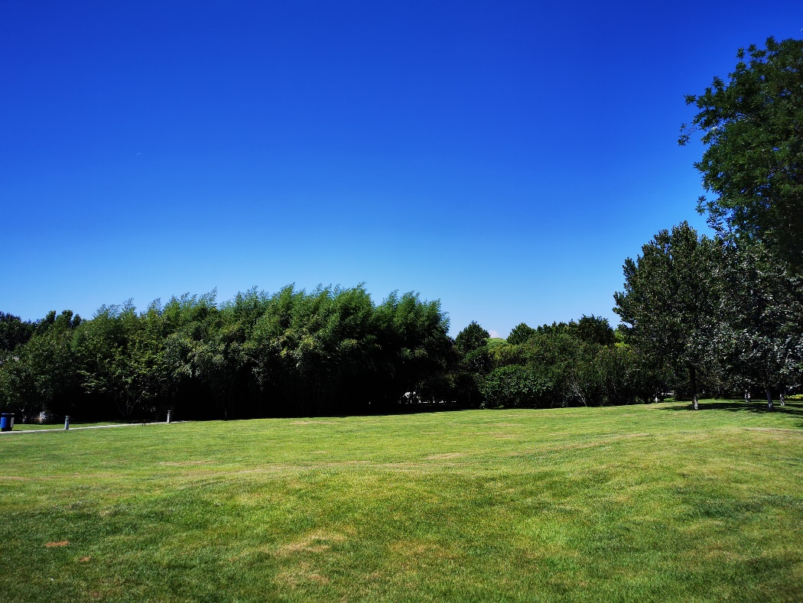
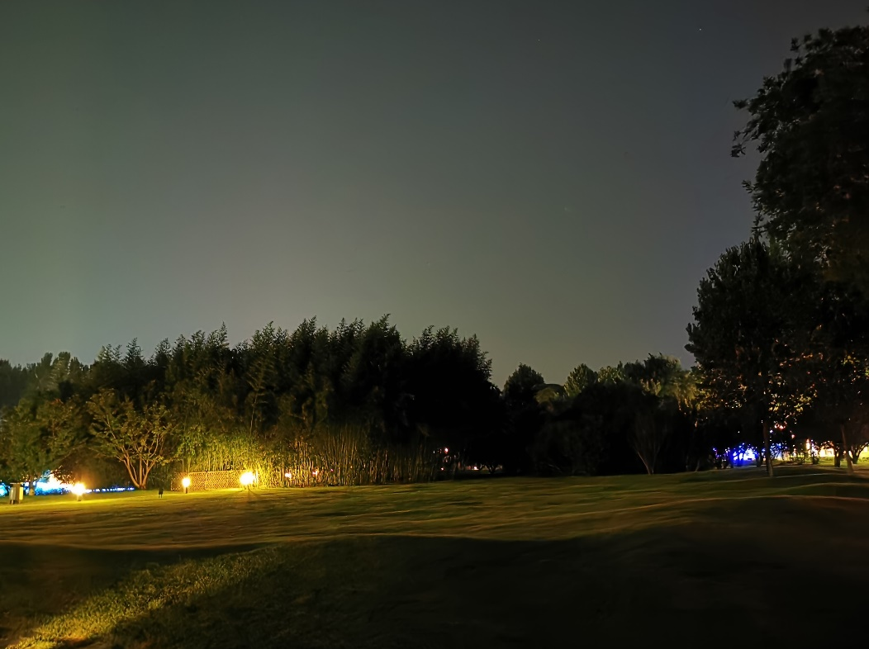
昼夜交替现象是如何产生的呢？

Slide 4
昼夜交替现象是如何产生的呢？

Slide 5
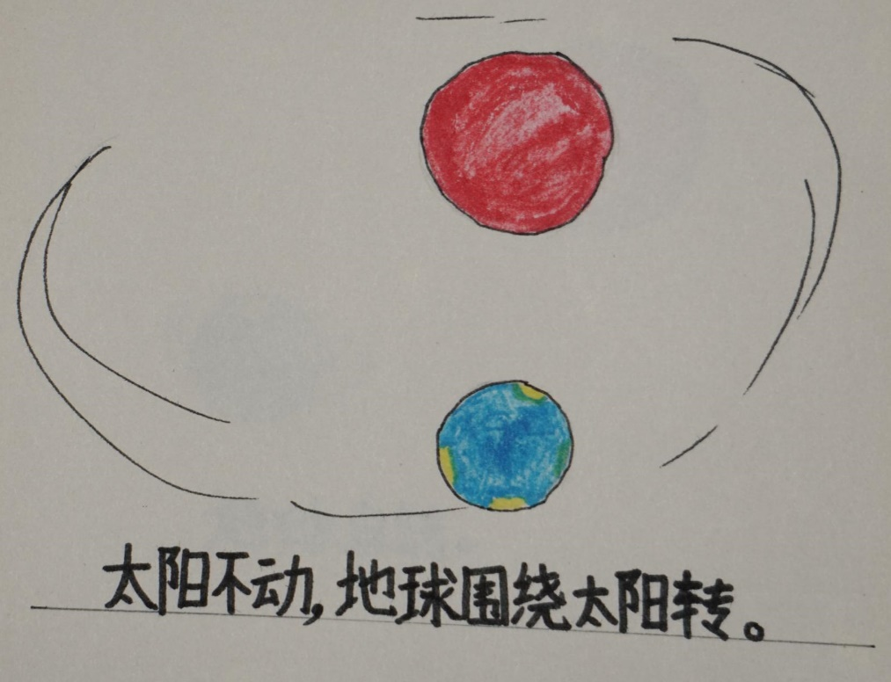
学习任务单
昼夜交替现象是如何产生的？

Slide 6
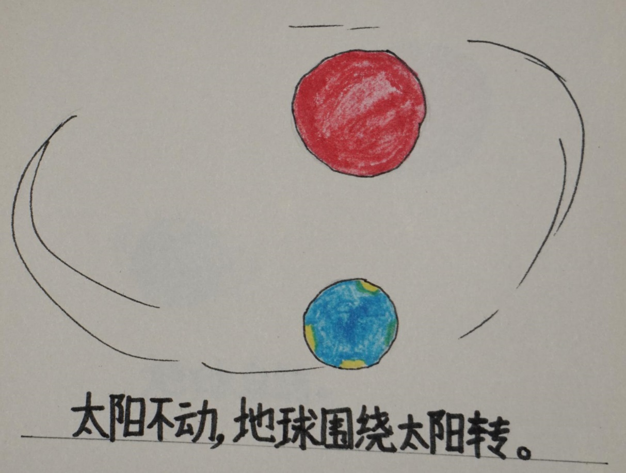
假设1：太阳不动，地球围绕太阳转。

Slide 7
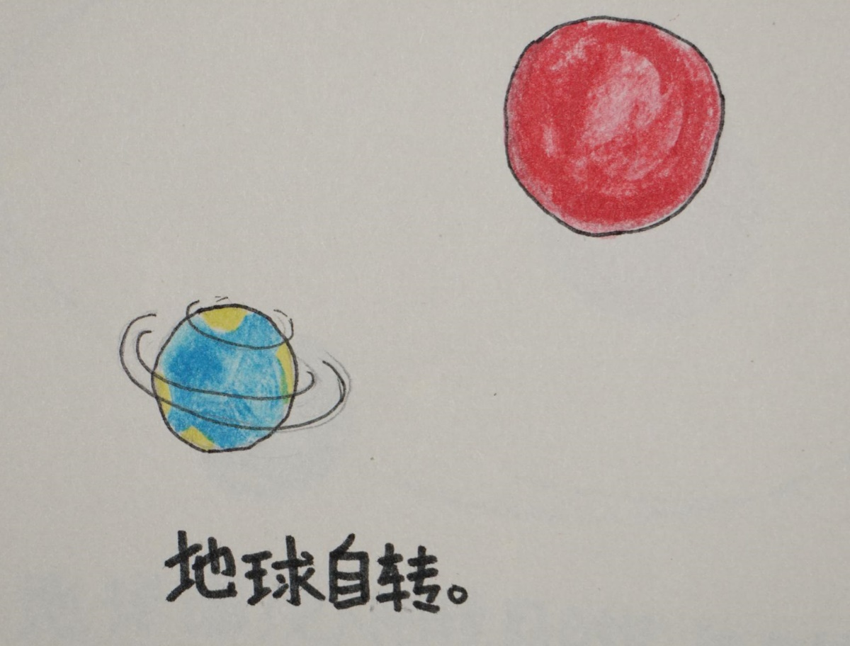
假设2：地球自转产生昼夜交替现象。

Slide 8
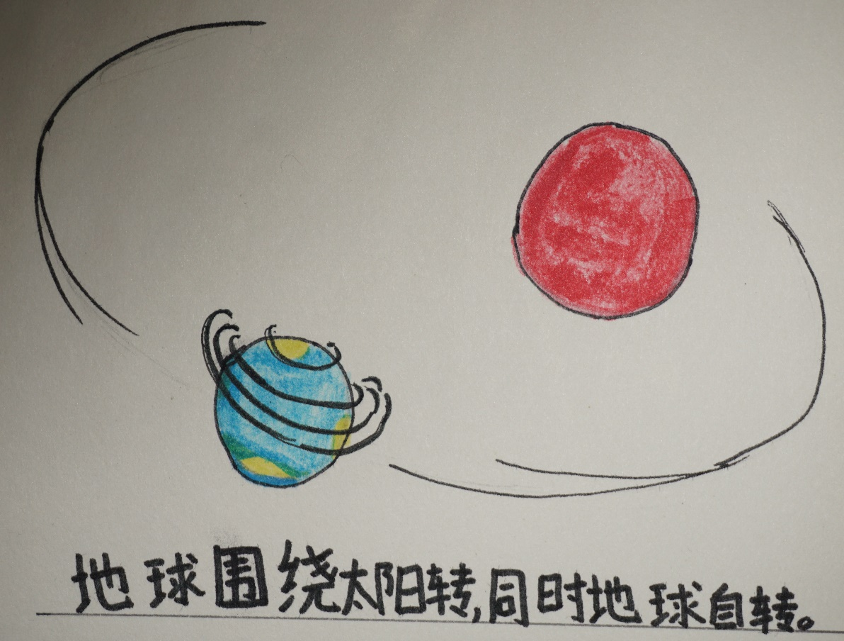
假设3：地球围绕太阳转，同时地球自转。

Slide 9
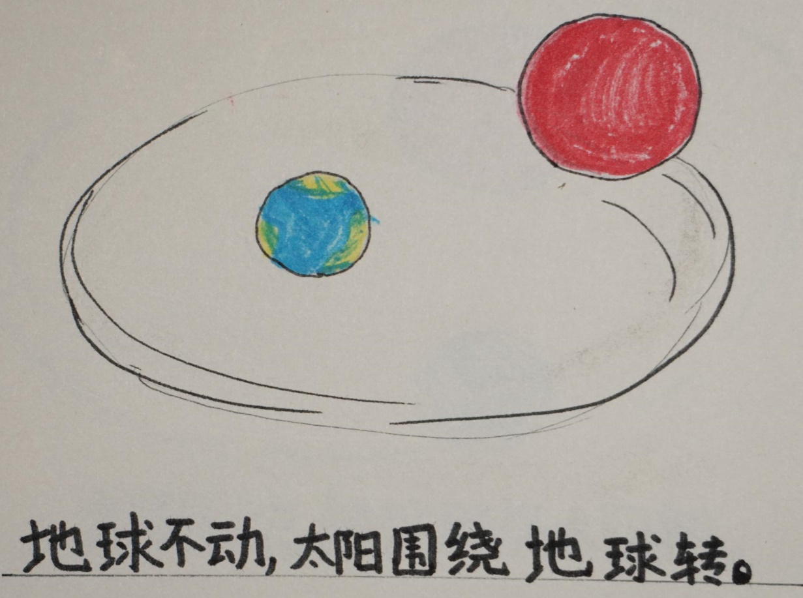
假设4：地球不动，太阳围绕地球转。

Slide 10
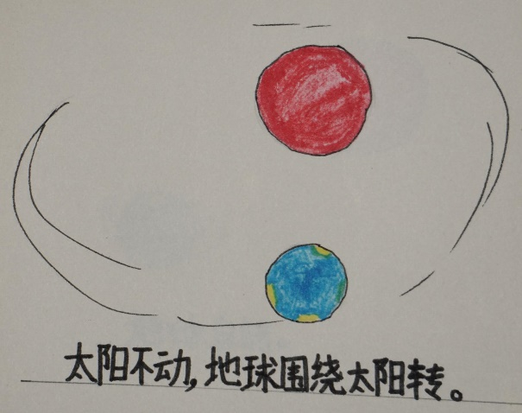
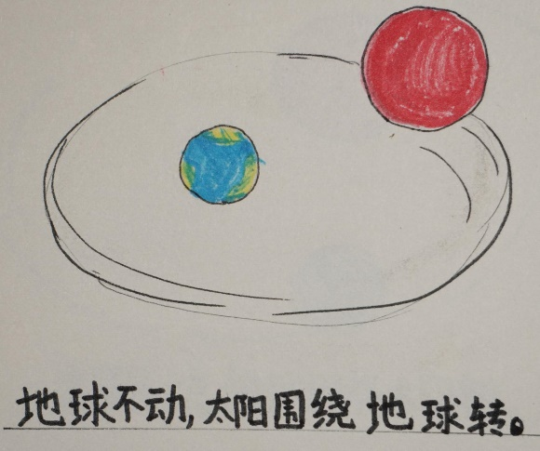
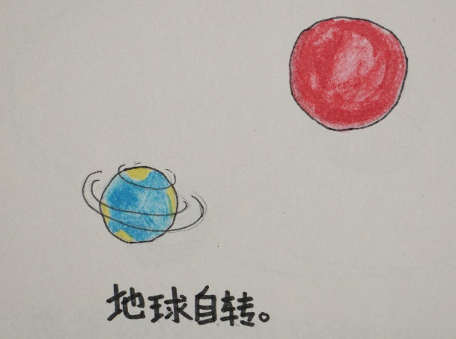

昼夜交替现象是如何产生的？
？
1
4
2
3

Slide 11
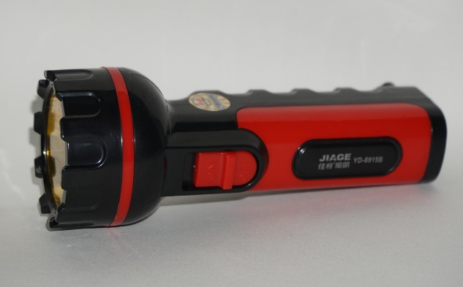
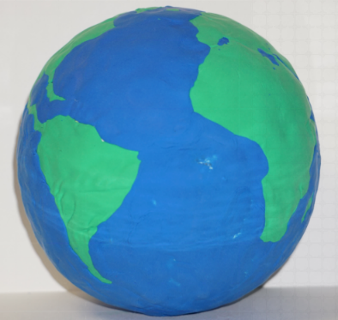
思考：
1.我们选择哪些材料进行模拟？
2.看到怎样的现象，就说明这个假设成立了呢？

Slide 12

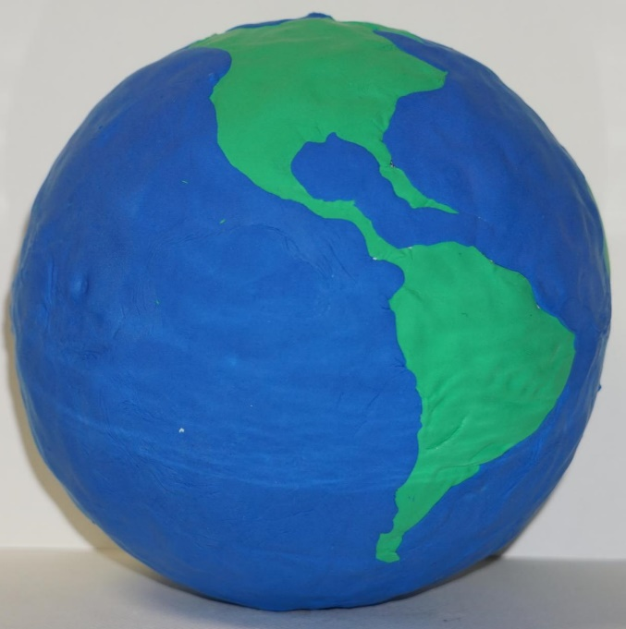
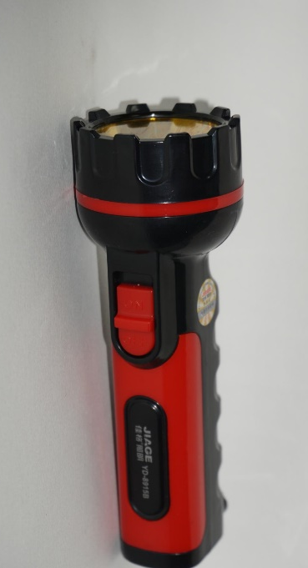
模拟实验

Slide 13

假设1：太阳不动，地球围绕太阳转。

Slide 14

假设2：地球自转产生昼夜交替现象。

Slide 15

假设3：地球围绕太阳转，同时地球自转。

Slide 16

假设4：地球不动，太阳围绕地球转。

Slide 17

假设1：太阳不动，地球围绕太阳转。

Slide 18
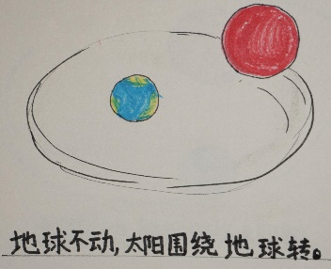



昼夜交替

Slide 19

围绕地球转
围绕太阳转
昼夜交替
地球自转

Slide 20

关键
地球与太阳的运动关系
昼夜交替

Slide 21
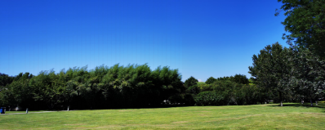
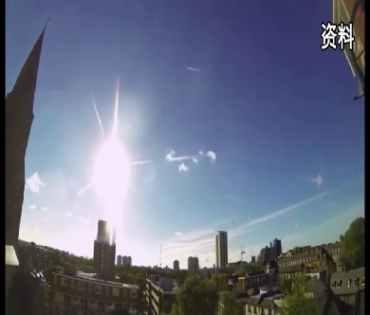
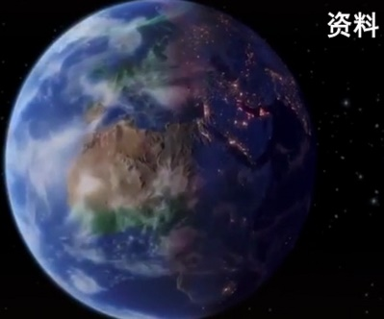
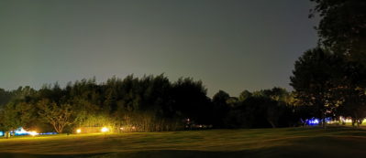
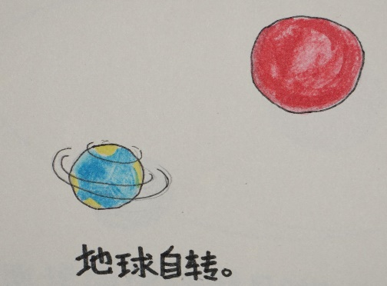
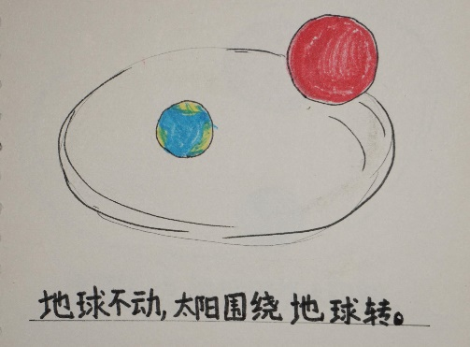
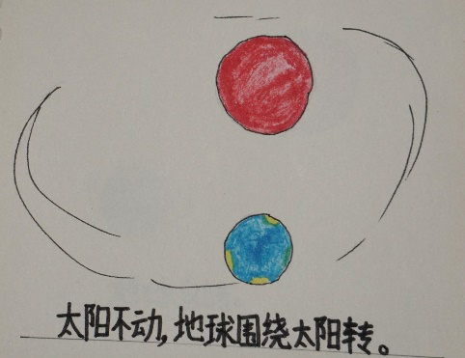
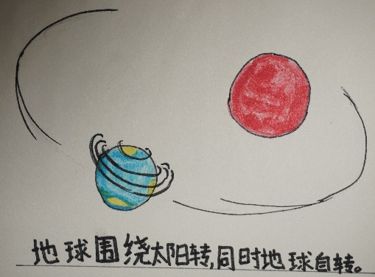

回顾本课学习过程
模拟实验
形成解释

Slide 22

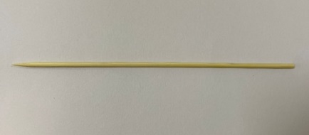
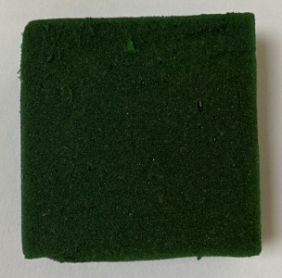
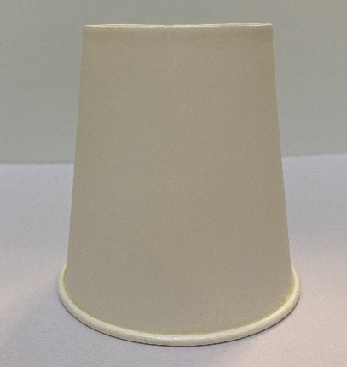
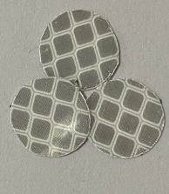
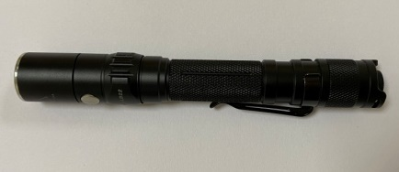


做好《人类认识地球运动的历史》一课学习准备

